Slide 1




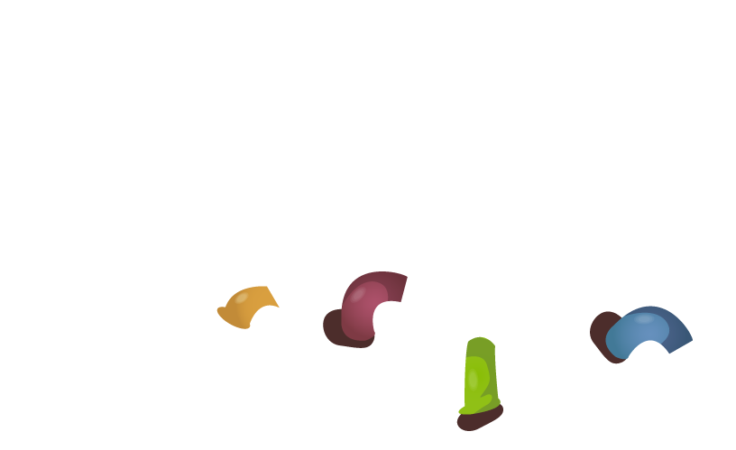


Chào mừng các con đến với tiết học

Slide 2

TIẾNG VIỆT
Bài 81: Ôn tập

Slide 3
1. Ghép các chữ đứng liền nhau, thêm dấu thanh để tạo tên gọi các loài vật
p | ê | r | s | o | i
a | ô | u | k | x | c
n | l | a | c | đ | a
h | ơ | k | h | i | r
i | n | ă | o | h | ô
m | e | o | g | â | u
l ạ c đ à

Slide 4
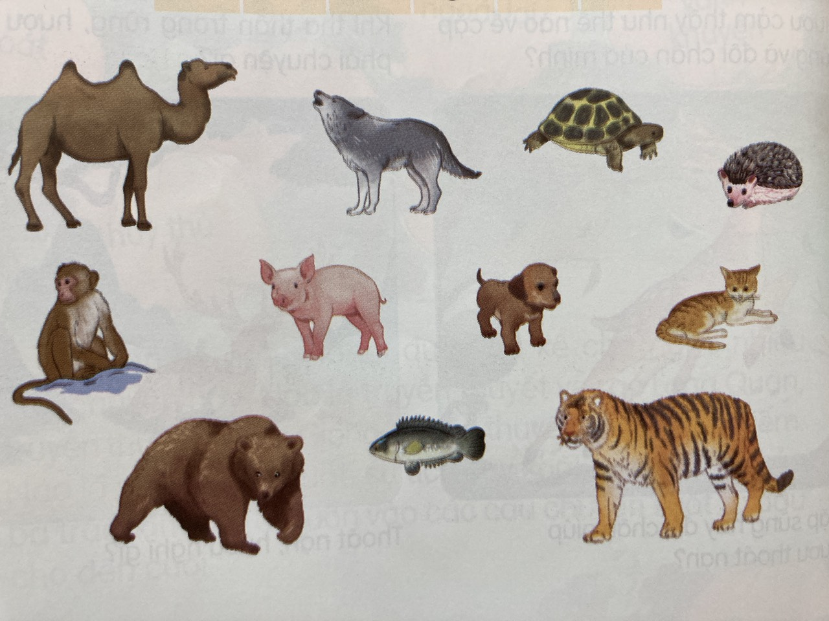

Slide 5
1. Ghép các chữ đứng liền nhau, thêm dấu thanh để tạo tên gọi các loài vật
s ó i
p | ê | r | s | o | i
a | ô | u | k | x | c
n | l | a | c | đ | a
h | ơ | k | h | i | r
i | n | ă | o | h | ô
m | e | o | g | â | u
l ạ c đ à
h ổ
m è o
g ấ u

Slide 6
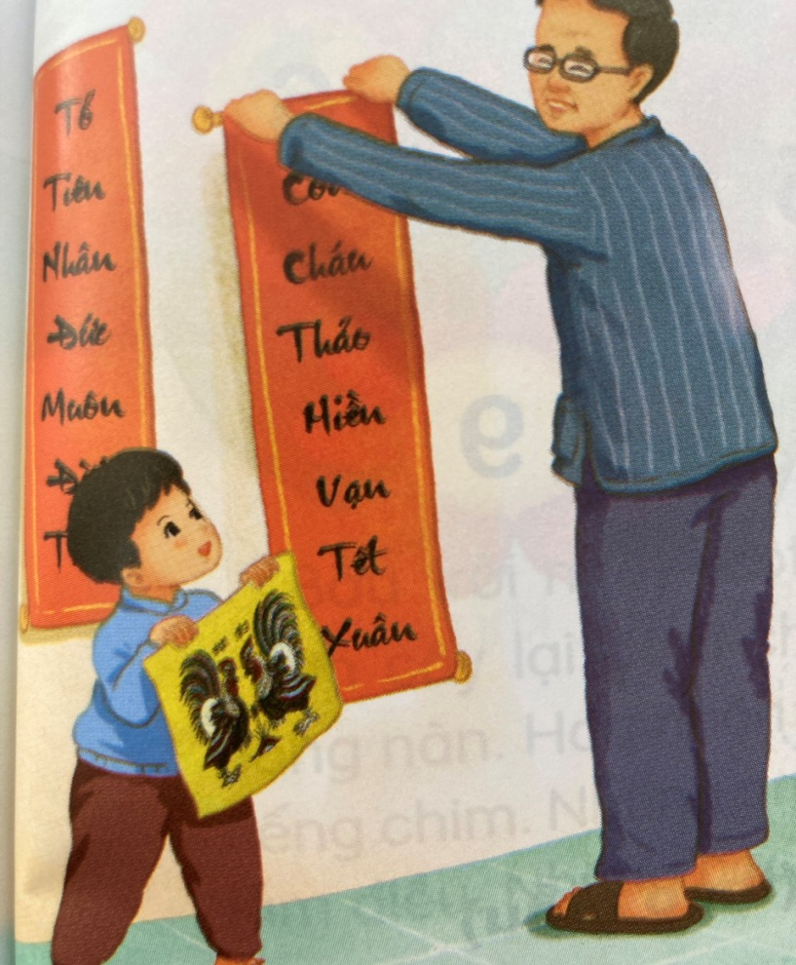
Tết đang vào nhà Hoa đào trước ngõ Cười tươi sáng hồng Hoa mai trong vườn Lung linh cánh trắng Sân nhà đầy nắng Mẹ phơi áo hoa Em dán tranh gà Ông treo câu đối Tết đang vào nhà Sắp thêm một tuổi Đất trời nở hoa.

Slide 7
2. Tìm trong bài đọc trên những tiếng có vần ơi, ao, ăng
Tết đang vào nhà
Hoa đào trước ngõ Cười tươi sáng hồng Hoa mai trong vườn Lung linh cánh trắng Sân nhà đầy nắng Mẹ phơi áo hoa Em dán tranh gà Ông treo câu đối Tết đang vào nhà Sắp thêm một tuổi Đất trời nở hoa.

Slide 8


Slide 9


Slide 10


Slide 11


Slide 12
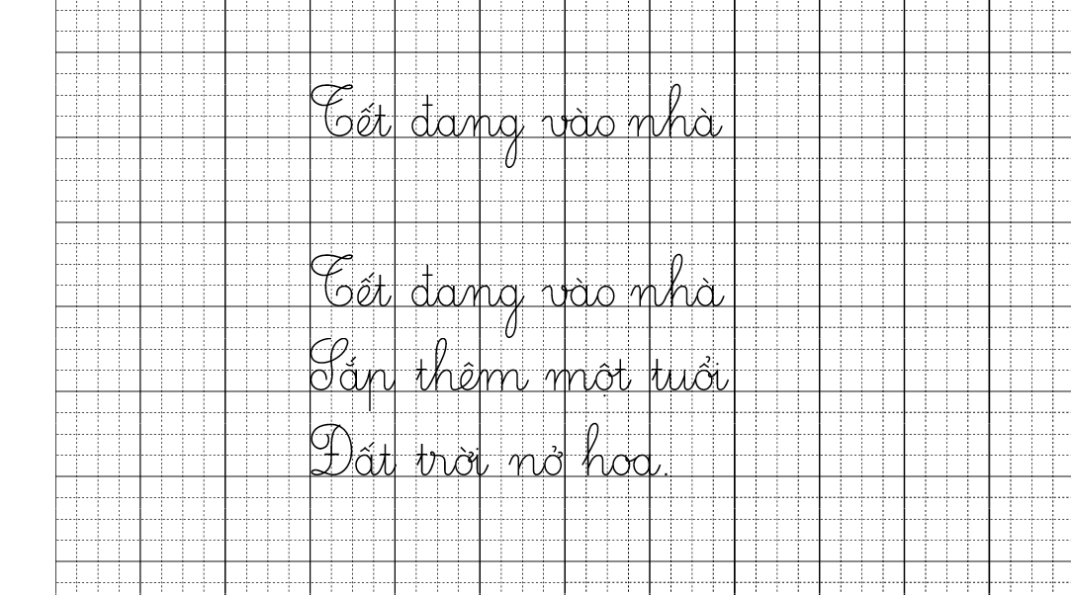
4. Chép vào vở khổ thơ cuối

